Slide 1
UNIVERSIDAD CENTROCCIDENTAL LISANDRO ALVARADO POSTGRADO DE CARDIOLOGÍA CENTRO CARDIOVASCULAR REGIONAL ASCARDIO
Grupo 7:
Dra. Gloria Hernandez.
Dr. Marcos Pérez.
Dr. Joisber Ortiz.

Slide 2
PREÁMBULO
El término "metaanálisis" fue introducido por Glass en 1976 a través de la literatura psicológica
Ya en 1980, encontramos libros de texto con este concepto.
En un editorial de la revista Lancet de Septiembre de 1997 se comentaba que en lo que iba de año ya se habían recibido 34 artículos referentes a revisiones sistemáticas y metaanálisis
Sackett, D et al. Clinical Epidemiology: A basic science for clinical medicine 2nd ed. Little, Brown & Company, 1991

Slide 3
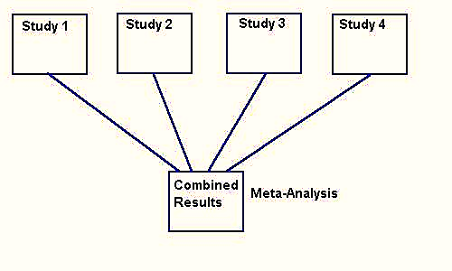
PREÁMBULO
“Una técnica estadística que combina los resultados de diversos estudios individuales para lograr sintetizar sus resultados”
Han surgido de la necesidad de sintetizar, valorar y poner al día la información médica, tratando de encontrar la mejor evidencia científica ante una situación concreta y, al mismo tiempo, presentando esta evidencia de una forma clara, sintética y de fácil comprensión.
Sackett, D et al. Clinical Epidemiology: A basic science for clinical medicine 2nd ed. Little, Brown & Company, 1991

Slide 5
INTRODUCCIÓN
La angiografía coronaria se considera el estándar de oro para la evaluación hemodinámica de importancia de las lesiones de la arteria coronaria.
La angiografía por tomografía computarizada (CTA) de la arteria coronaria es Método no invasivo para la evaluación anatómica de la severidad de la lesión de la arteria coronaria.

Slide 6
La imagen de perfusión por tomografía computarizada (CTP) es un método no invasivo emergente que permite evaluación cuantitativa del índice de flujo sanguíneo miocárdico para detectar isquemia miocárdica.
La gravedad de la estenosis evaluada por la ATC puede no estar correlacionada con la significación funcional de Lesiones de la arteria coronaria, particularmente en lesiones de riesgo intermedio (estenosis del 50-70%).

Slide 7
La imagen de perfusión por tomografía computarizada proporciona una buena estimación de la importancia funcional de las lesiones coronarias. CTA combinado con CTP Proporciona una evaluación no invasiva más completa de la lesión de la arteria coronaria intermedia.

Slide 8
OBJETIVO
El objetivo de nuestro metaanálisis. es determinar el rendimiento de diagnóstico de CTP con y sin CTA en la evaluación de Lesiones de la arteria coronaria hemodinámicamente significativas en comparación con la FFR invasiva en pacientes con estenosis coronaria estable.

Slide 9
METODOLOGÍA
ESTRATEGIA DE BÚSQUEDA
Tres Autores, de forma independiente, identificaron y seleccionaron los ensayos a incluir.
Los desacuerdos se resolvieron mediante discusión y consenso.
Estrategia de búsqueda
MEDLINE
Enero del 2010 a Diciembre 2015
Cochrane
Palabras claves: "tomografía computarizada. angiografía "," reserva de flujo fraccional "," perfusión por tomografía computarizada "," CTA "," CTP ", "FFR", "precisión diagnóstica", "rendimiento diagnóstico" y "lesión de la arteria coronaria".

Slide 10
METODOLOGÍA
Población
77 ESTDIOS DE CTA Y CTP
NO FUERON RELEVANTES
60 NO FUERON EVALUADOS
17 ESTUDIOS POTENCIALMENTE RELEVANTES
7 ESTUDIOS
NO CUMPLIIERON LOS CRITERIOS DE INCLUSION
10 ESTUDIOS INCLUIDOS

Slide 11
METODOLOGÍA
Después de identificar todos los artículos relevantes, los datos de cada estudio, incluidos los datos demográficos del paciente, número de vasos coronarios evaluados.
tiempo entre CTA, CTP e imágenes angiográficas.
Fin los datos de puntos de la CTA se incluyeron en nuestro análisis solo si los estudios han proporcionado datos sobre la estenosis de la arteria coronaria anatómicamente significativa de ≥50% en la ATC.

Slide 12
METODOLOGÍA
Criterios de inclusión de los ensayos:
En el presente análisis, un ensayo fue elegible si este se reportó antes de enero de 2010 y proporcionó datos hasta Diciembre de 2015, y si reunió criterios:
El estudio compara el rendimiento diagnóstico del CTP con y sin la ATC con el FFR invasivo.
(2) Informes de estudios
(a) resultados verdaderos positivos, falsos positivos, verdaderos negativos y falsos negativos
b) sensibilidad, especificidad, valor predictivo positivo (PPV) y valor predictivo negativo (NPV) con Información suficiente para calcular verdaderos positivos, falsos positivos, verdaderos negativos y falsos negativos resultados.
The effects of lowering LDL cholesterol with statin therapy in people at low risk of vascular disease: meta-analysis of individual data from 27 randomised trials. Lancet 2012; DOI:10.1016/S0140-6736(12)60367-5.

Slide 13
METODOLOGÍA
Criterios de Exclusión:
NO LO ESPECIFICAN EN EL ESTUDIO

Slide 14
RESULTADOS

Slide 15
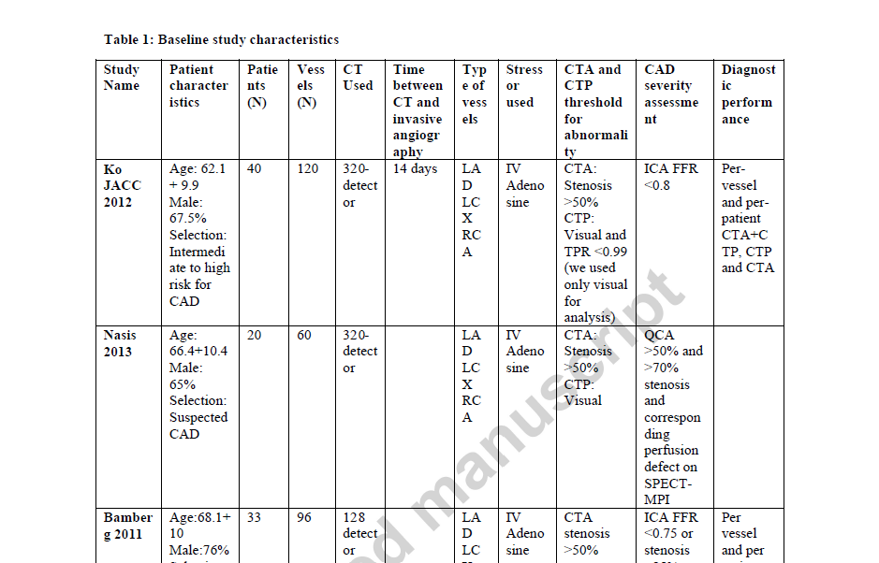

Slide 16
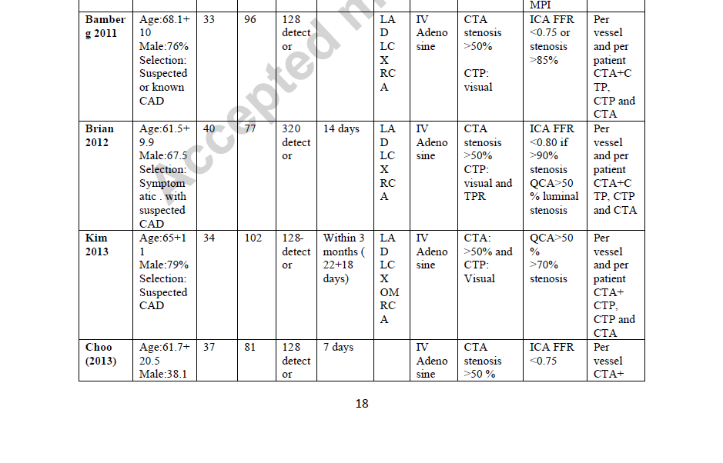

Slide 17
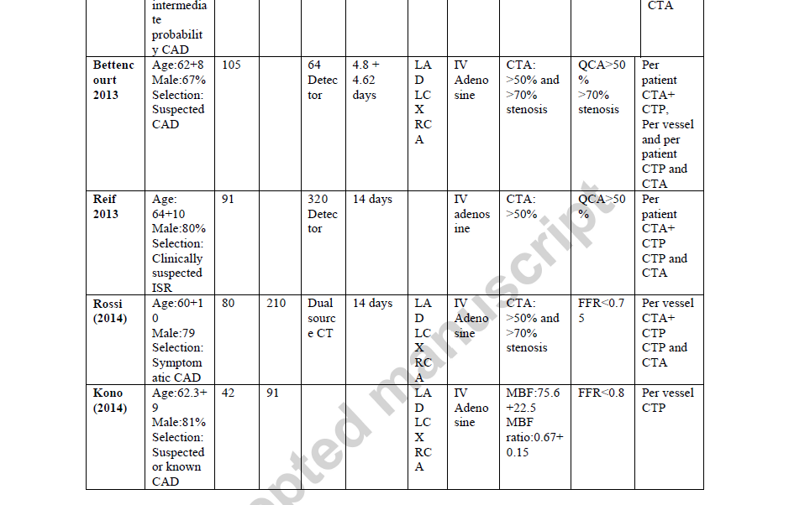

Slide 18
ANÁLISIS ESTADÍSTICO
Los análisis usaron los siguientes paquetes estadísticos: SAS versión 9.3 (SAS Institute, Cary, NC), y software Meta-Disc,Se utilizó la versión 1.4 (XI Cochrane Coloquium).
Para realizar todos los análisis. Sensibilidad, especificidad, Relación de probabilidad positiva (LR +), relación de probabilidad negativa (LR-) y proporción de probabilidad diagnóstica (DOR).
Se calcularon utilizando modelos de metanálisis bivariados.

Slide 19
ANÁLISIS ESTADÍSTICO
Estudio se utilizaron para trazar las características del operador receptor de resumen (SROC) y se calculó el área bajo curva SROC (AUC).
La heterogeneidad entre los estudios se evaluó utilizando Q Prueba y estadísticas de I2.
Se aplicó un modelo de efectos aleatorios cuando 𝑃 <0.10 para 𝑄 prueba o 𝐼2 valor > 50%, lo que indica heterogeneidad sustancial. Además, la explicación de la heterogeneidad por El efecto de umbral se verificó utilizando el enfoque de correlación de Spearman. El valor de p <0,05 era Considerado significativo para inferencias estadísticas.

Slide 20
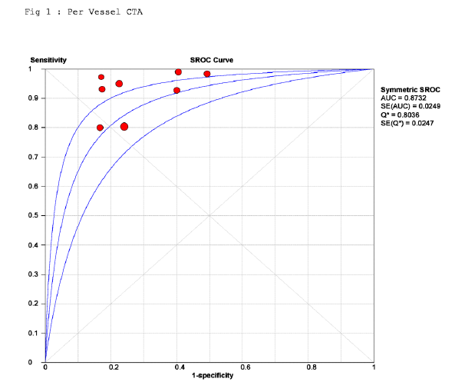
sensibilidad: 0.91 (IC: 0.87-0.93)
especificidad: 0.72 (CI: 0.68-0.76)
LR +: 3.28 (IC: 2.46-4.36).
LR- : 0.12 (CI: 0.06-0.23)
DOR: 29.61 (CI: 15.62-56.12).

Slide 21
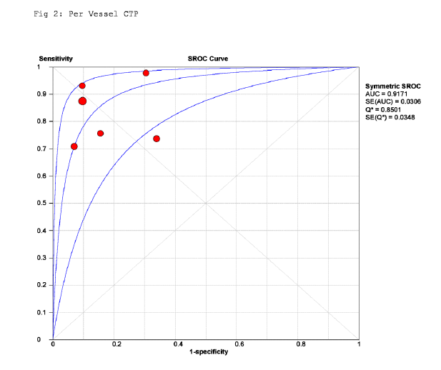
La sensibilidad: 0,83 (CI: 0.77-0.87
especificidad: 0.84 (CI: 0.80-0.87
LR +: 5.26 (CI: 2.93-9.44
LR- : 0.209 (CI: 0.12-0.36
DOR: 31.97 (CI: 11.59-88.20)

Slide 22
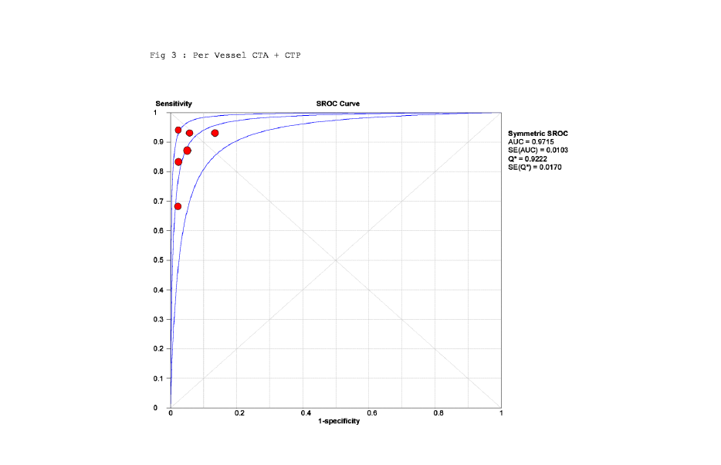
La sensibilidad: 0.85 [IC]: 0.79-0.89 especificidad: 0.94 (IC: 0.91-0.96),
LR +: 15.8 (IC: 7.99-31.39
LR- : 0.146 (IC: 0.08-0.27
DOR) 147.2 (CI: 69.77-310.66)

Slide 23
DISCUSIÓN
A pesar de los grandes avances en el campo de la medicina cardiovascular, los eventos cardiovasculares sigue siendo una de las principales causas de mortalidad y morbilidad en todo el mundo
La estratificación del riesgo es muy Importante en el manejo de pacientes con enfermedad arterial coronaria
Lineamientos actuales recomiendan la modificación de los factores de riesgo para pacientes con bajo riesgo de probabilidad previa a la prueba de CAD e imágenes no invasivas para pacientes con probabilidad previa de prueba intermedia

Slide 24
DISCUSIÓN
Ambas pruebas tienen algunas limitaciones en el diagnóstico.
Las imágenes se pueden realizar con el CTA para la evaluación anatómica de los vasos coronarios y / o con CTP para una evaluación fisiológica.
Hasta ahora, la prueba del estándar de oro para una evaluación adicional de la lesión intermedia es angiografía coronaria invasiva con medición de FFR

Slide 25
DISCUSIÓN
CTP con o sin la ATC estratificar con alta precisión a pacientes con prueba previa probabilidad intermedia de EAC.
Los recientes avances en el campo de la cardiología nos han permitido estratificar a estos pacientes de forma no invasiva con pruebas anatómicas y fisiológicas combinadas (CTA y CTP) Nuestro estudio demostró que la combinación de CTA y CTP proporciona un mejor diagnóstico.

Slide 26
DISCUSIÓN
Los resultados de este estudio demuestran que CTA + CTP tiene muy alto LR + y, por lo tanto, si la prueba es positiva, la EAC obstructiva debe ser fuertemente considerada.
Los resultados sugieren que la combinación de CTA + CTP es altamente comparable a la invasiva Angiografía coronaria con FFR.

Slide 27
DISCUSIÓN
La adición de CTP a la CTA puede mejorar el rendimiento de diagnóstico de los no invasivos.
La ATC para evaluar las lesiones coronarias hemodinámicamente significativas y puede mejorar la clínica Toma de decisiones para decidir la necesidad de revascularización coronaria.

Slide 28
CONCLUSION
Los resultados de este metanálisis sugieren que la adición de CTP a CTA mejora significativamente rendimiento diagnóstico de la importancia hemodinámica de las lesiones de la arteria coronaria en comparación con CTA solo.
La CTA con CTP es muy similar a la FFR invasiva y es un método no invasivo viable. Método para evaluar la importancia hemodinámica de las lesiones coronarias en pacientes con CAD.
Notes:
La CTA con CTP es muy similar a la FFR invasiva y es un método no invasivo viable. Método para evaluar la importancia hemodinámica de las lesiones coronarias en pacientes con CAD.
Conclusión:
Los resultados de este metanálisis sugieren que la adición de CTP a CTA mejora significativamente rendimiento diagnóstico de la importancia hemodinámica de las lesiones de la arteria coronaria en comparación con CTA solo. La CTA con CTP es muy similar a la FFR invasiva y es un método no invasivo viable. Método para evaluar la importancia hemodinámica de las lesiones coronarias en pacientes con CAD.

Slide 29
APORTES DEL GRUPO
La mayoría de los estudios de línea de base tenían tamaño de muestra limitado.
El tiempo entre CT y la angiografía coronaria invasiva variaron entre los estudios.
Algunos de los estudios no aportaban datos completos a la hora de evaluar las características basales de los mismo.
La CTA con CTP es muy similar a la FFR invasiva y es un método no invasivo viable el cual si se cuenta con el mismo podria aportar una herramienta para el diagnostico de EAC.
Se siguiere, evaluar estudios con una muestra paciente mayor con el fin de evaluar estos resultados.

Slide 30
Lista de Cotejo

Slide 31
Lista de Cotejo
1, ¿ Fue proporcionado el diseño del estudio?.
los criterios de inclusión de preguntas y de investigación deben establecerse antes de la realización del examen.
2, ¿Hubo una selección de estudios duplicados y extracción de datos?
Debería haber al menos dos extractores de datos independientes y debería existir un procedimiento de consenso para desacuerdos.
3, ¿Se realizó una búsqueda exhaustiva de la literatura?
Al menos dos fuentes electrónicas deben ser buscados. El informe debe incluir los años y las bases de datos utilizadas (por ejemplo, central, EMBASE y MEDLINE). Deben establecerse las palabras clave y / o los términos MESH y, cuando sea factible, la estrategia de búsqueda debe ser de providencia. Todas las búsquedas deben complementarse consultando los contenidos actuales, revisiones, libros de texto, registros especializados o expertos en el campo particular de estudio, y revisando las referencias en los estudios encontrados.
Notes:
Fue proporcionado el diseño del estudio. los criterios de inclusión de preguntas y de investigación deben establecerse antes de la realización del examen.
2. estaba allí duplicar la selección de estudios y datos extraction¿ debe haber por lo menos dos extractores de datos independientes y un procedimiento de consenso para el desacuerdo debe estar en su lugar.
3- Se realizó una búsqueda exhaustiva de la literatura? al menos dos fuentes electrónicas deben ser buscados

Slide 32
Lista de Cotejo
4 ¿El estado de la publicación fue utilizado como un criterio de inclusión?
Los autores deben declarar que buscaron informes independientemente de su tipo de publicación. Los autores deben indicar si ellos excluyeron algún reporte basado en el status de la publicación, idioma.
5. ¿ fue una lista de estudios (incluidos y excluidos) proporcionado?
Una lista de los estudios incluidos y excluidos debe proporcionarse.
6. ¿ fueron las características de los estudios incluidos proporcionados?
De forma agregada, como una tabla, los datos de los estudios originales deben proporcionarse a los participantes, las intervenciones y los resultados. los rangos de características en todos los estudios analizados, por ejemplo, edad, raza, sexo, datos socioeconómicos relevantes, estado de la enfermedad, duración, gravedad u otras enfermedades deben ser reportados
Notes:
4-El edo de la publicación fue utilizado como un criterio de inclusión, los autores deben declarar que buscaron informes independientemente de su tipo de publicación los autores deben indicar si ellos excluyeron algún reporte basado en el status de la publicación, idioma.
5.- fue una lista de estudios (incluidos y excluidos) proporcionado? una lista de los estudios incluidos y excluidos debe proporcionarse
6. fueron las características de los estudios incluidos proporcionó? de forma agregada, como una tabla, los datos de los estudios originales deben proporcionarse a los participantes, las intervenciones y los resultados. los rangos de características en todos los estudios analizados, por ejemplo, edad, raza, sexo, datos socioeconómicos relevantes, estado de la enfermedad, duración, gravedad u otras enfermedades deben ser reportados

Slide 33
Lista de Cotejo
7.- ¿ fue la calidad científica de los estudios incluidos evaluado y documentado?
optó por incluir sólo estudios aleatorizado, doble ciego, controlados con placebo, o la ocultación de la asignación como la inclusión.
8.-¿La calidad científica de los estudios incluidos utilizaron adecuadamente la formulación de conclusiones? los resultados del rigor metodológico y la calidad científica deben ser considerados en los análisis y las conclusiones de la revisión, y expresados ​​explícitamente en la formulación de recomendaciones.
9.- ¿fueron los métodos utilizados para combinar los resultados de los estudios apropiados?
Para los resultados agrupados, una prueba se debe hacer para asegurar que los estudios fueron combinable, para evaluar su homogeneidad, si existe heterogeneidad, un modelo de efectos aleatorios se debe utilizar y / o la idoneidad clínica de la combinación debe ser tomado en consideración.
Notes:
7.- fue la calidad científica de los estudios incluidos evaluado y documentado? optó por incluir sólo aleatorizado, doble ciego, controlados con placebo, o la ocultación de la asignación como la inclusión. para otros tipos de estudios de artículos alternativos serán relevantes
8.-era la calidad científica de los estudios incluidos se utilizan adecuadamente en la formulación de conclusiones? los resultados del rigor metodológico y la calidad científica deben ser considerados en los análisis y las conclusiones de la revisión, y expresados ​​explícitamente en la formulación de recomendaciones
9.- fueron los métodos utilizados para combinar los resultados de los estudios apropiados. para los resultados agrupados, una prueba se debe hacer para asegurar que los estudios fueron combinable, para evaluar su homogeneidad, si existe hetrogeneity un modelo de efectos aleatorios se debe utilizar y / o la idoneidad clínica de la combinación debe ser tomado en consideración
fueron los métodos utilizados para combinar los resultados de los estudios apropiados

Slide 34
Lista de Cotejo
10.¿ Se evaluó la probabilidad de sesgo de publicación?
Una evaluación del sesgo de publicación debe incluir la combinación de ayudas gráficas (gráfico en embudo, otra prueba disponible) y/o (prueba de regresión Egger)
11.¿ fue el conflicto de intereses establecido?
Posibles fuentes de apoyo deben ser claramente reconocido tanto en la revisión sistemática y los estudios incluidos.
Notes:
10.-Se evaluó la probabilidad de sesgo de publicación? una evaluación del sesgo de publicación debe includea combinación de ayudas gráficas (gráfico en embudo, otra prueba disponible) y / o (prueba de regresión Egger) estadística.
11.- fue el conflicto de intereses establecidos? posibles fuentes de apoyo deben ser claramente reconocido tanto en la revisión sistemática y los estudios incluidos.

Slide 35
